Slide 1


大模型系列 – 大模型算法
S4 结构化状态空间
ZOMI

Slide 2
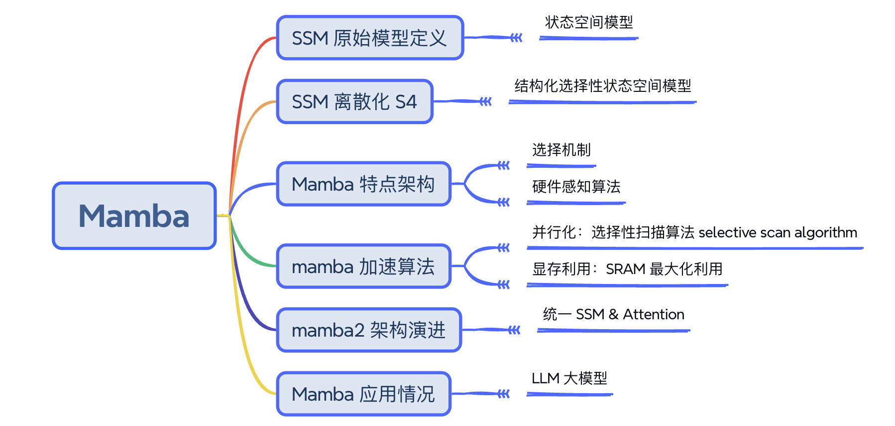
Mamba

Slide 3
本节内容
连续到离散的输入/输出表示
如何计算离散 SSM 模型
CNN 表示 SMM
LSSL 线性状态空间层融合 CNN & RNN
HiPPO 引出 S4 序列结构化状态空间模型

Slide 4
01
连续 to 离散

Slide 5



State Space Model 状态空间模型
SSM 假设在动态系统（如 3D 空间中移动的物体），可以通过两个方程从时间 $t$ 状态进行预测
状态方程：
输出方程：
$$h^{′}\left(t\right)=Ah\left(t\right)+Bx(t)$$
$$y\left(t\right)=Ch\left(t\right)+Dx(t)$$

Slide 6
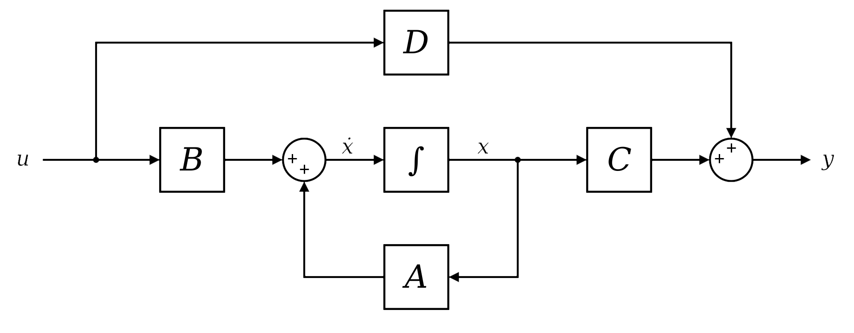
SSM
两个方程旨在根据观测数据&预测系统的状态。由于输入是连续的，因此 SSM 主要表示形式是连续时间表示。

Slide 7

离散化表示
如果你有一个连续信号，是很难找到状态表示$h(t)$再进行分析。
在真实场景中通常是离散输入（如文本序列），因此希望将 SSM 模型离散化。
因此使用零阶保持技术（Zero-order hold technique）。

Slide 8
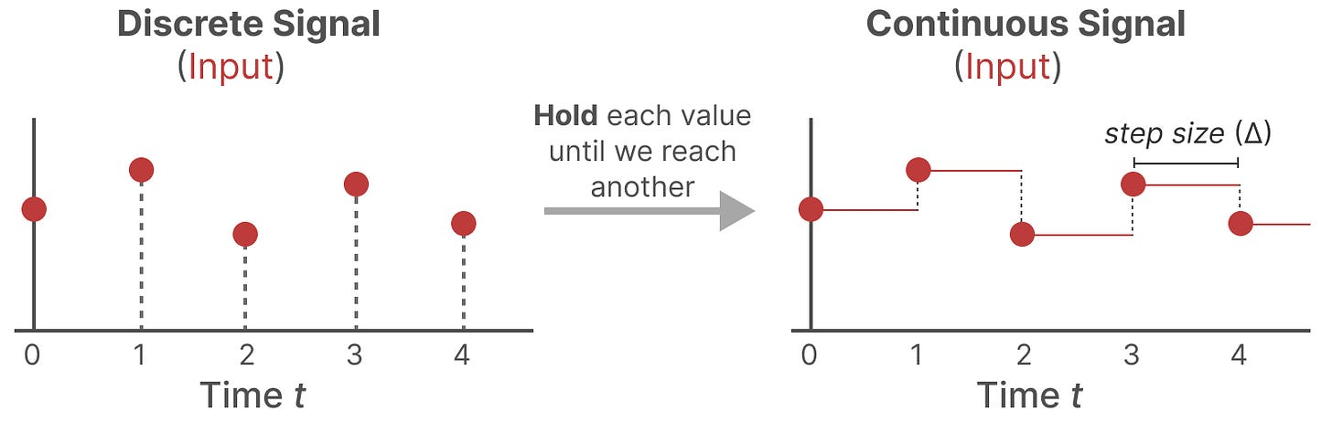
Zero-order hold technique
首先，每次接收到一个离散信号时，保持其值，直到接收到一个新离散信号。
上述过程创建了一个连续信号：

Slide 9
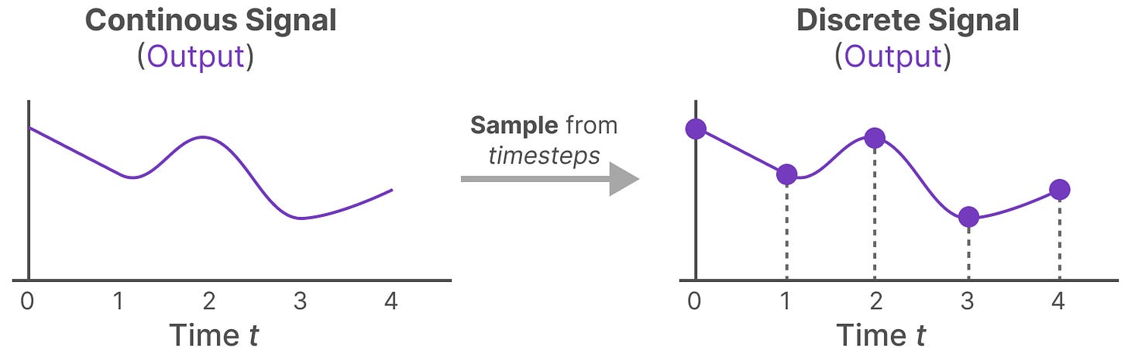
Zero-order hold technique
既然我们已经为输入生成了一个连续信号，就可以生成一个连续输出，并仅根据输入的时间步长来采样值。

Slide 10





Mathematically Zero-order in SSM
离散化矩阵$A$：
离散化矩阵 $B$：
SSM 连续函数离散化——零阶保持：
$$\overline{A}=exp⁡(△A)$$
$$\overline{B}={(△A)}^{−1}exp⁡(△A−I)∙△A$$
$$h_{t}=\overline{A}h_{t−1}+\overline{B}x_{t}, h_{0}=\overline{B}x_{o}$$
$$y_{t}=\overline{C}h_{t}$$

Slide 11
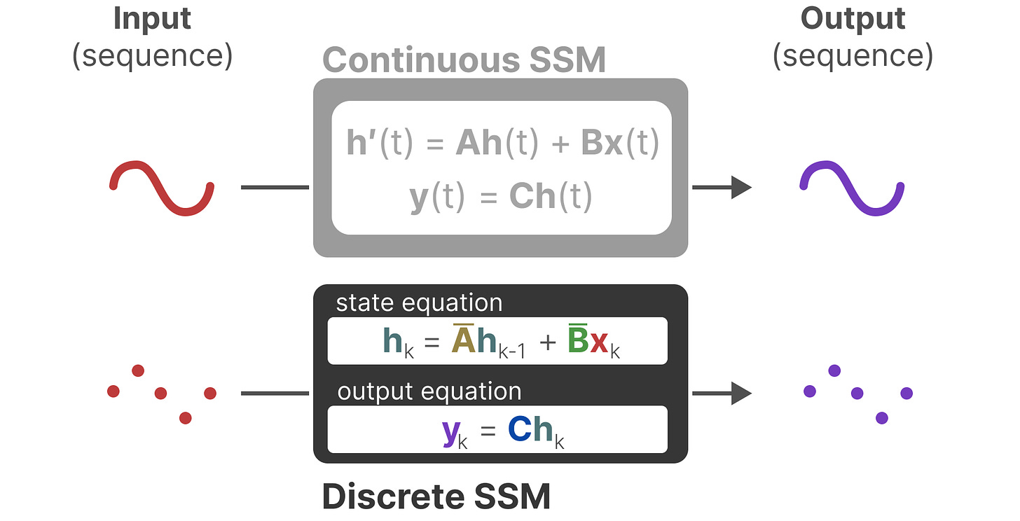

离散 SSM
函数到函数
$x(t) → y(t)$
序列到序列
$x_{k}→y_{k}$

Slide 12
02
计算离散模型

Slide 13
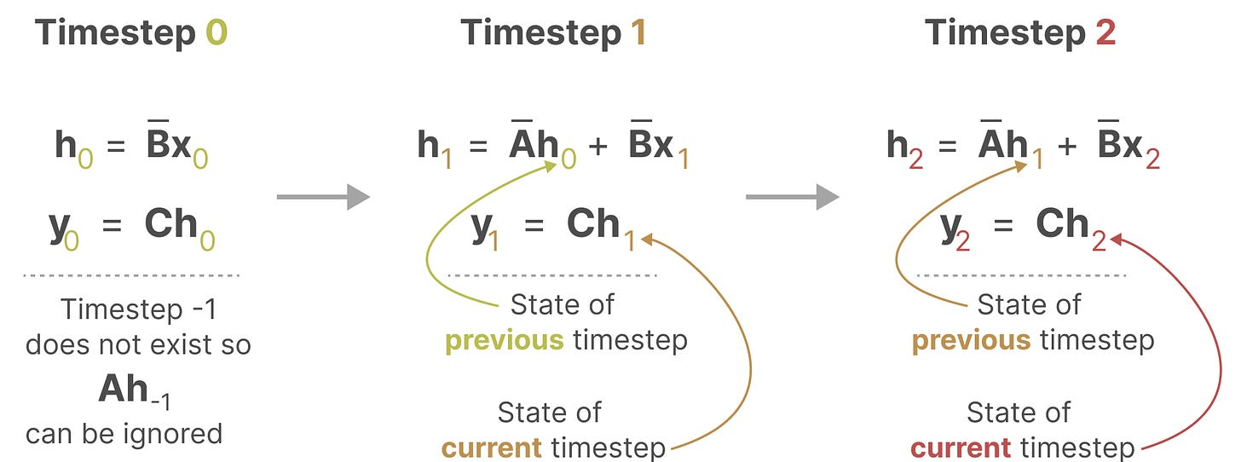

Recurrent Representation 循环表示
在每个时间步，我们计算当前输入 $\overline{B}x_{t}$ 如何影响前一个状态 $\overline{A}h_{t−1}$，然后计算预测输出 $\overline{C}h_{t}$：

Slide 14
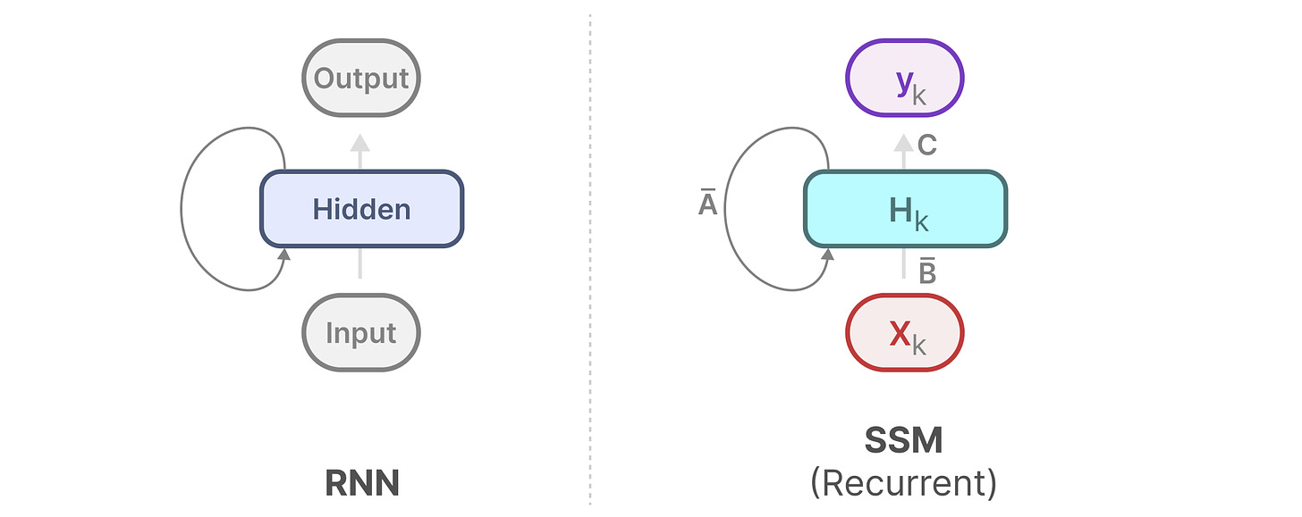
Recurrent Representation 循环表示

Slide 15
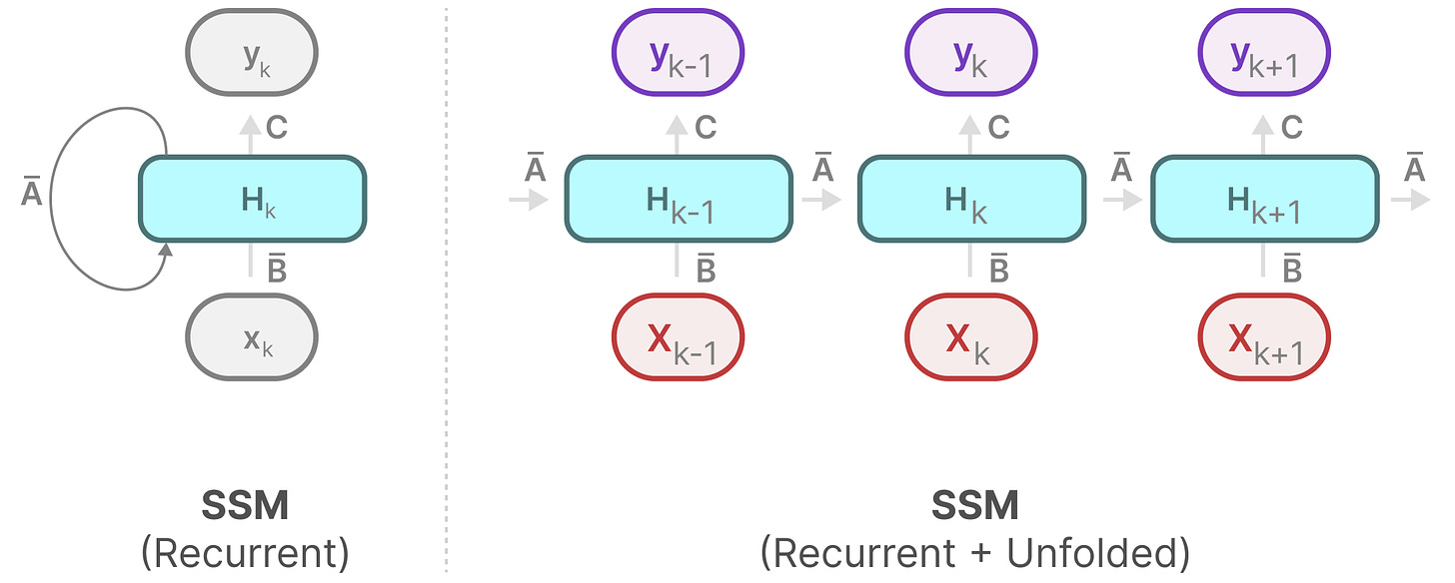
Recurrent Representation 循环表示

Slide 16
Question
那不就是个 RNN 吗？问题是 RNN 推理快、训练慢，记不住长序列问题还会梯度消失

Slide 17
03
CNN 表示

Slide 18
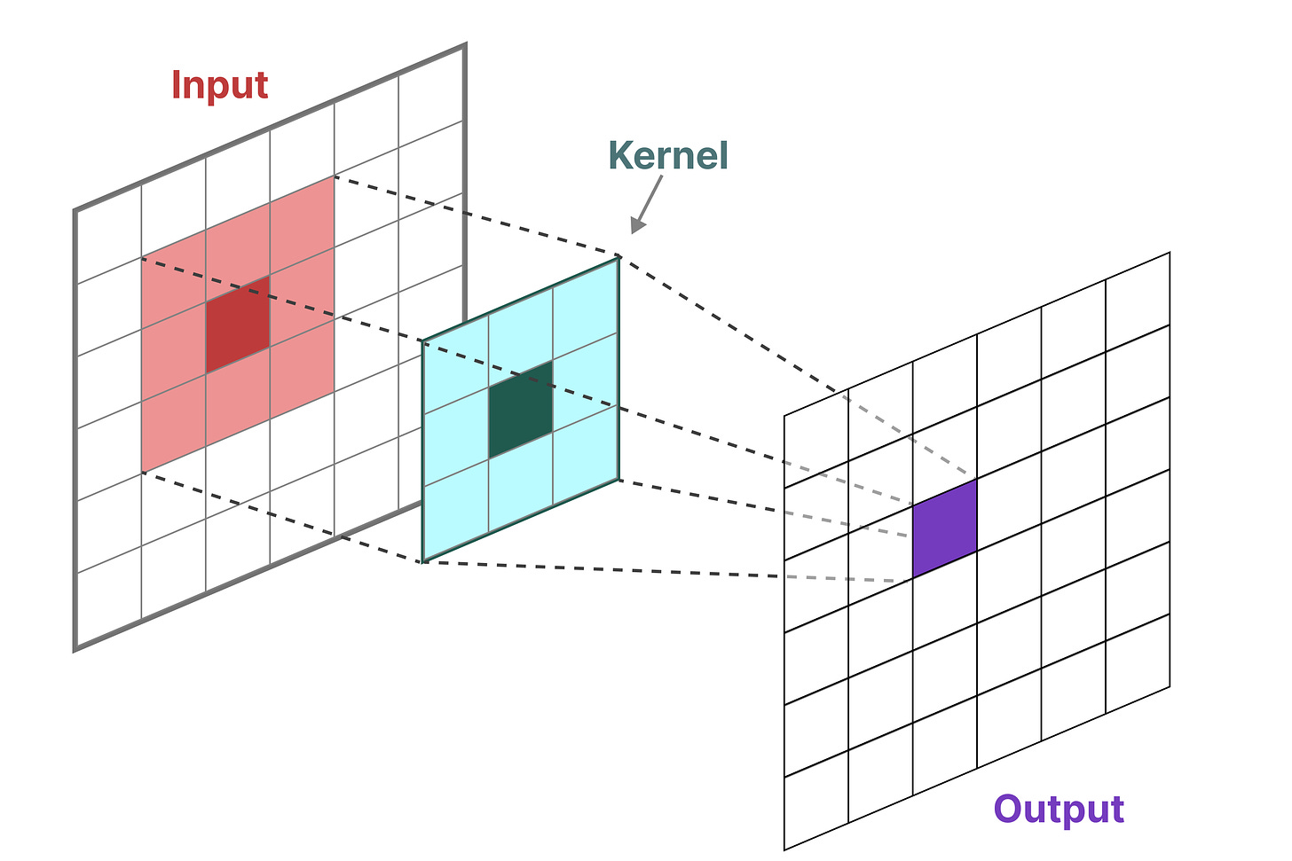
Convolution Representation 卷积表示
SSM 另一种表示是卷积，CNN 使用卷积核 Kernel 来提取聚合特征：

Slide 19
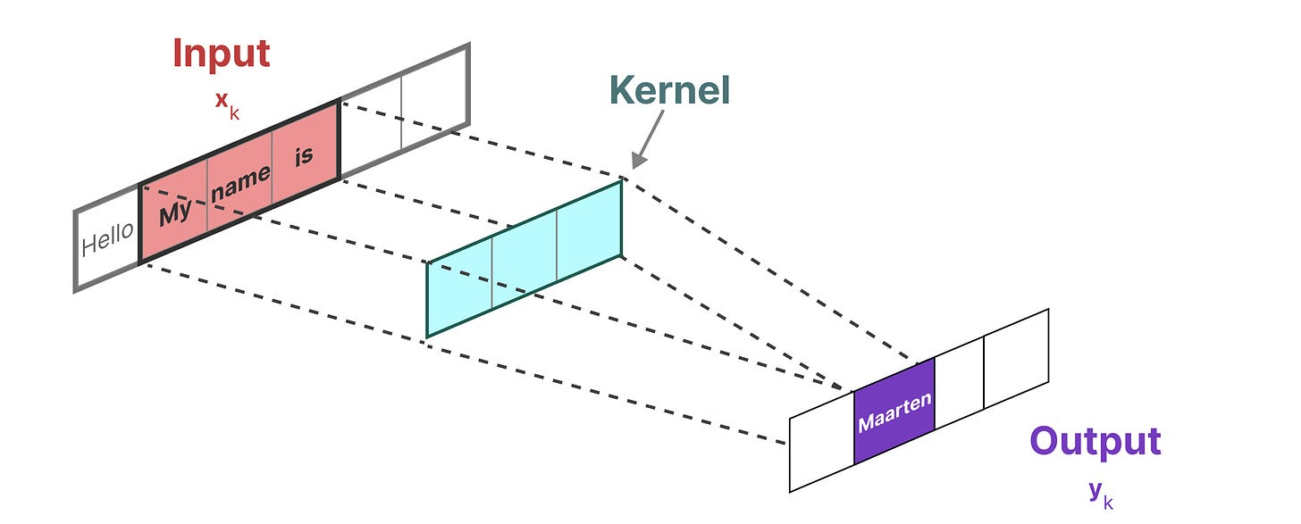
Convolution Representation 卷积表示
SSM 另一种表示是卷积，CNN 使用卷积核 Kernel 来提取聚合特征：

Slide 20
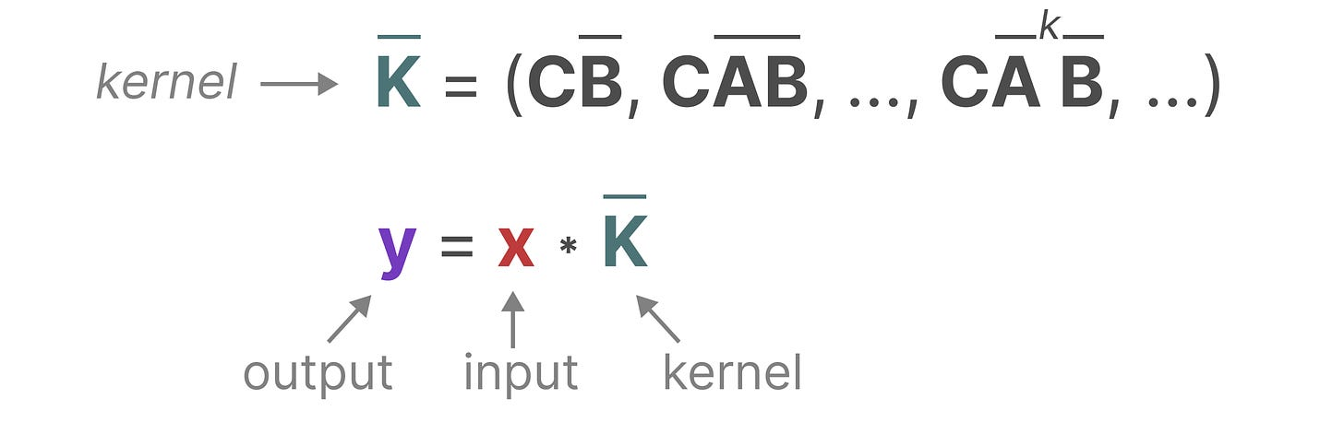
Convolution Representation 卷积表示
卷积核从 SSM 公式推导，得到：

Slide 21
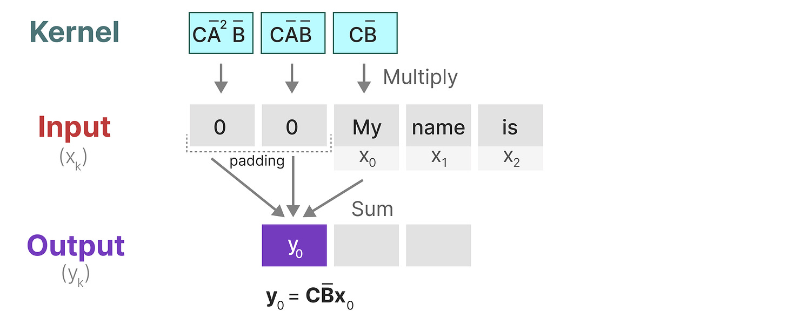


Convolution Representation 卷积表示
$$h_{t}=\overline{A}h_{t−1}+\overline{B}x_{t}, h_{0}=\overline{B}x_{o}$$
$$y_{t}=\overline{C}h_{t}$$

Slide 22
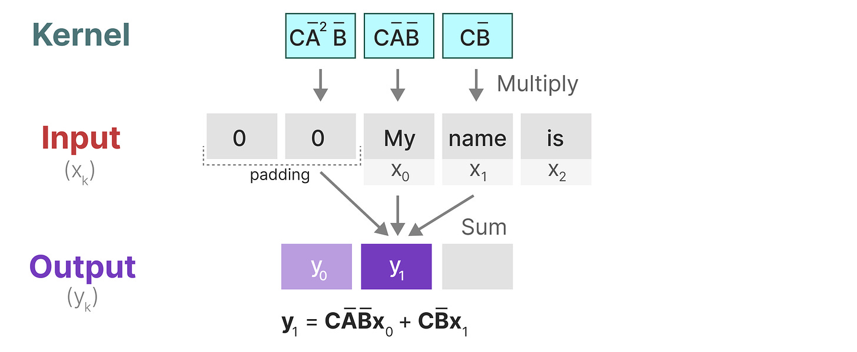
Convolution Representation 卷积表示
$$h_{t}=\overline{A}h_{t−1}+\overline{B}x_{t}, h_{0}=\overline{B}x_{o}$$
$$y_{t}=\overline{C}h_{t}$$

Slide 23
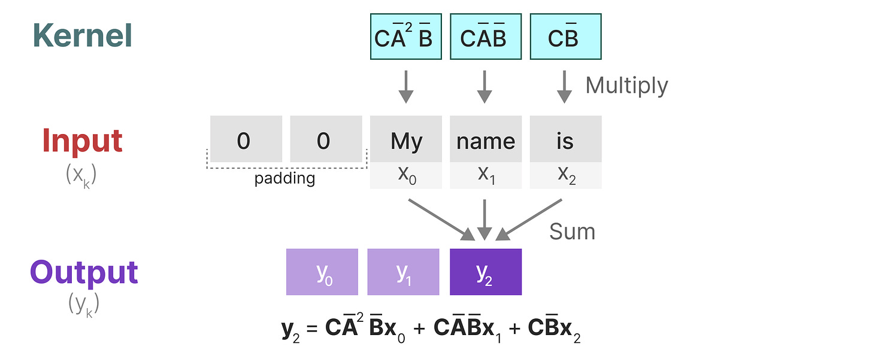
Convolution Representation 卷积表示
$$h_{t}=\overline{A}h_{t−1}+\overline{B}x_{t}, h_{0}=\overline{B}x_{o}$$
$$y_{t}=\overline{C}h_{t}$$

Slide 24
04
LSSL
线性状态空间层
Combining Recurrent, Convolutional, and Continuous-time Models with Linear State Space Layers，2021

Slide 25
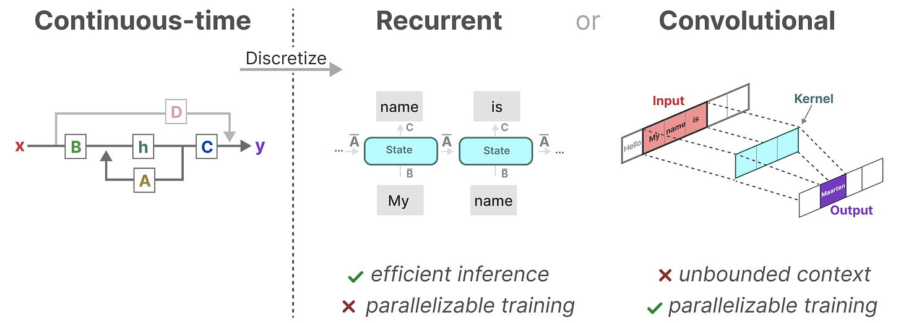
线性状态空间层 Linear State-Space Layer (LSSL)

Slide 26
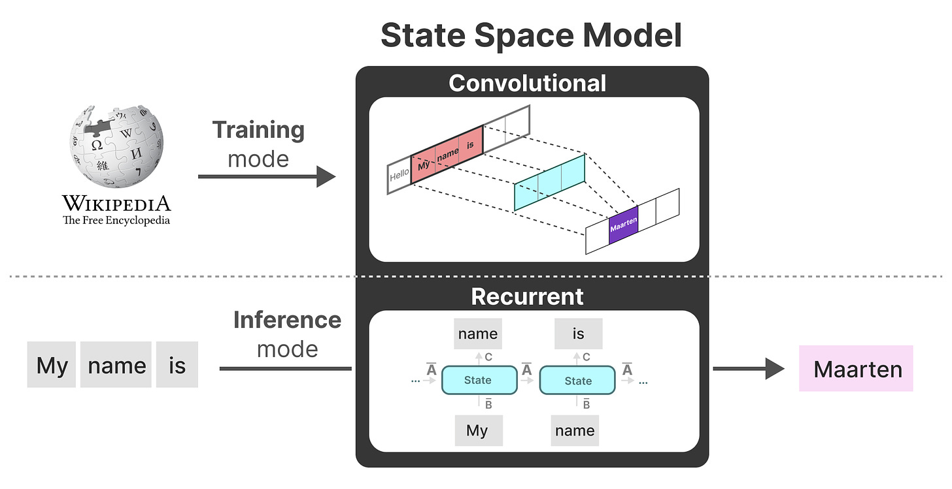
线性状态空间层 Linear State-Space Layer (LSSL)

Slide 27
线性状态空间层 Linear State-Space Layer (LSSL)
线性状态空间层 Linear State-Space Layer (LSSL) 共享一个重要特性，即线性时不变性 Linear Time Invariance（LTI）
LTI 指出，状态空间模型（SSM）参数 A、B 和 C 在所有时间步长上都是固定的。这意味着对于 SSM 生成的每个Token，矩阵 A、B 和 C 都是相同的，矩阵不变性。

Slide 28
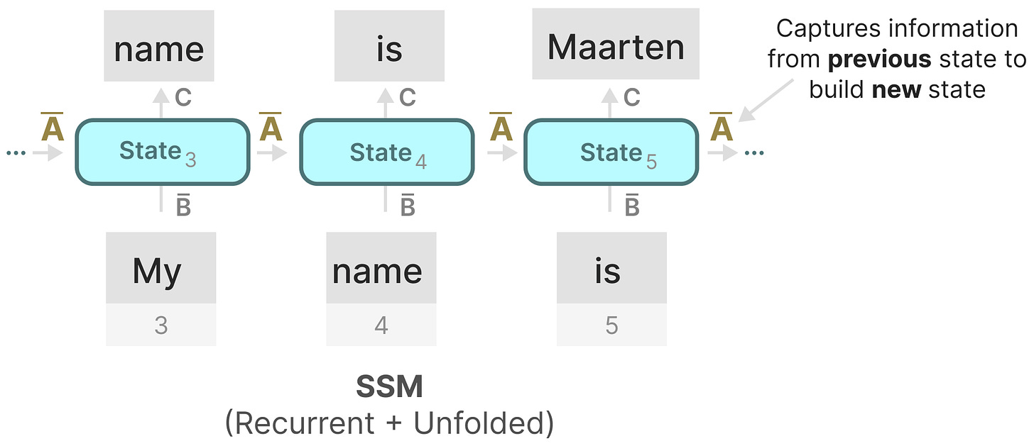
矩阵 A 的重要性
SSM 公式中最重要的方面之一是矩阵 A。在循环表示中看到，其捕获关于上一个状态信息以构建新状态

Slide 29
矩阵 A 的问题
创建矩阵 A 可以是在只记住几个先前标记和捕捉到目前为止我们看到的每个标记之间的区别。特别是在循环表示的上下文中，因为它只回顾前一个状态。记不住长序列呀！

Slide 30
05
HiPPO
HiPPO: Recurrent Memory with Optimal Polynomial Projections，2020

Slide 31
Hungry Hungry Hippo - HiPPO
使用 HiPPO 矩阵代替随机初始化的 A 矩阵
A 矩阵包含各个时间步隐状态变化的信息，A 矩阵左右着信息遗忘过程
HiPPO 矩阵相比于随机初始化矩阵 A，有效环节遗忘问题
为了避免 HiPPO 本身 n 尺寸带来计算量过大，利用矩阵分解，使用低秩表示

Slide 32
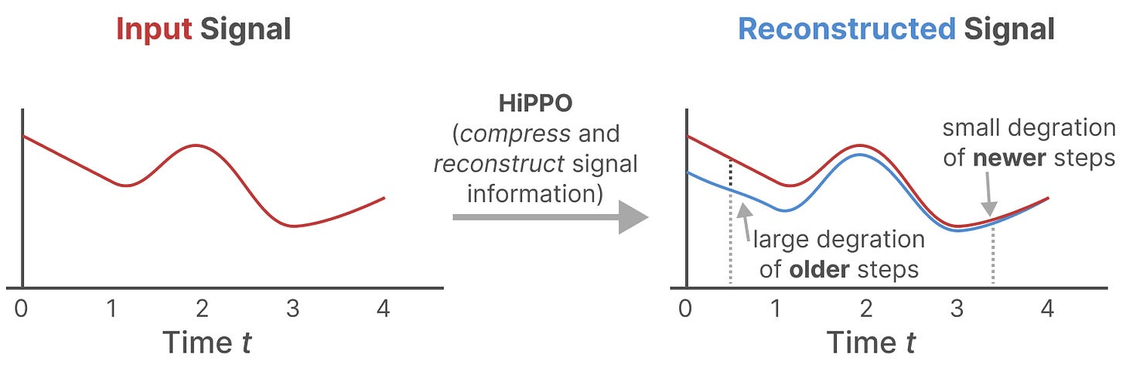
High-order Polynomial Projection
高阶多项式投影算子，将所见到的所有输入信号压缩成一个系数向量。

Slide 33
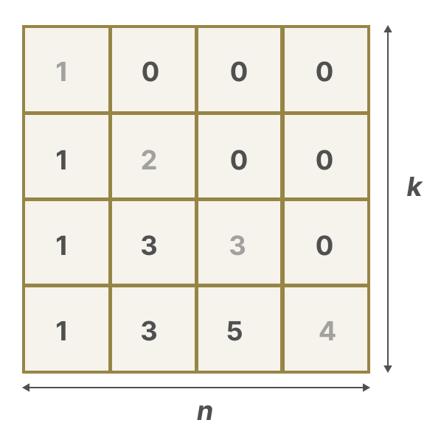
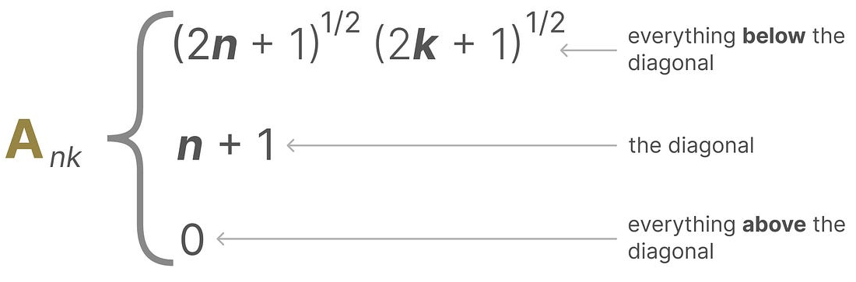
High-order Polynomial Projection
使用矩阵 A 来构建一个能够很好地捕捉最近 Token 并且衰减旧 Token 状态表示。其公式可以表示如下：

Slide 34
High-order Polynomial Projection
HiPPO 产生记忆其历史的隐藏状态。通过跟踪勒让德多项式（Legendre polynomial）系数来实现，这使得 HiPPO 能够近似所遇到的历史 Token。
HiPPO 被应用于 Linear State-Space Layer，以处理长距离依赖关系。从而衍生出 Structured State Space for Sequences 序列的结构化状态空间（S4），可以有效处理长序列 SSM。

Slide 35
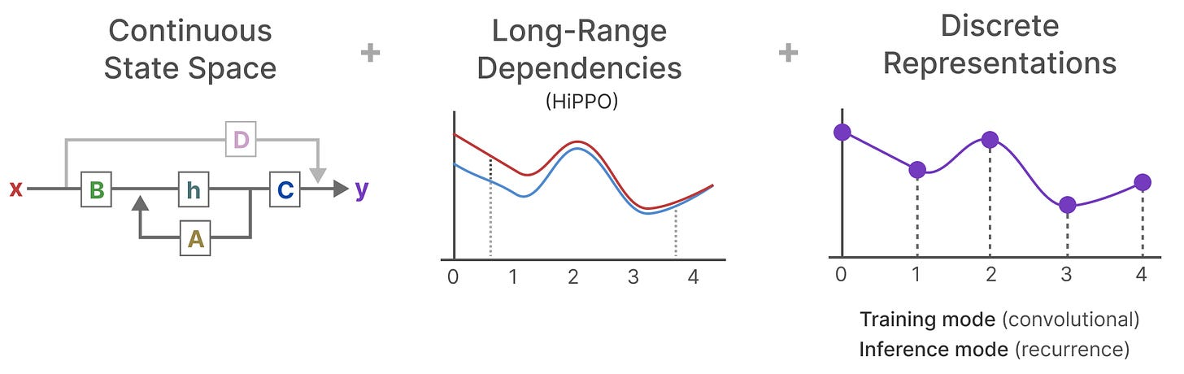
Structured State Space for Sequences (S4) 组成
State Space Models 状态空间模型
HiPPO for handling long-range dependencies，处理长距离依赖关系
Discretization for creating recurrent and convolution representations，离散化创建 RNN 表示

Slide 36
05
小结与思考

Slide 37
Mamba

Slide 38
本节内容
连续到离散的输入/输出表示
如何计算离散 SSM 模型
CNN 表示 SMM
LSSL 线性状态空间层融合 CNN & RNN
HiPPO 引出 S4 序列结构化状态空间模型

Slide 40
Reference 参考&引用
https://srush.github.io/annotated-s4/
https://huggingface.co/blog/lbourdois/get-on-the-ssm-train
https://en.wikipedia.org/wiki/State-space_representation
https://arxiv.org/abs/2405.21060
https://github.com/state-spaces/mamba?tab=readme-ov-file
https://readit.plus/a/mo3u2/a-visual-guide-to-mamba-and-state

